Slide 1
Thiết lập DHCP server cho Ubuntu
DHCP la gi?
DHCP hoạt động như thế nào?
Relay Agent
V.DHCP Server xử lý đụng độ địa chỉ
Demo cáu hình DHCP cho ubuntu.
Nhóm 1: Lê Anh ĐỨC, Hoàng Hữu Huyên

Slide 2
I.DHCP là gì?
DHCP là từ viết tắt của Dynamic Host Configuration Protocol (Giao thức Cấu hình Host Động). Nó là giao thức cấp phát địa chỉ IP cho các thiết bị trên một mạng.
Mọi thiết bị kết nối vào mạng đều cần một địa chỉ IP và địa chỉ IP đó thường được cấp phát bởi máy chủ DHCP (DHCP server) tích hợp trên router.
Trên các hệ thống mạng lớn, một mình router không thể quản lý tất cả các thiết bị kết nối vào nó và do đó một máy chủ chuyên dụng sẽ chịu trách nhiệm cấp địa chỉ IP.
DHCP không chỉ cấp địa chỉ IP, nó còn cấp các thông số cần thiết cho hoạt động của mạng như subnet mask (mặt nạ mạng), default gateway (gateway mặc định), và dịch vụ DNS.

Slide 3
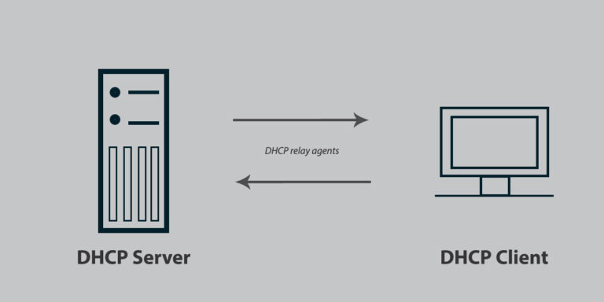
I.DHCP là gì?

Slide 4
I.DHCP là gì?
Có 3 thành phần bên trong kiến trúc DHCP bao gồm DHCP client, DHCP server, và DHCP relay agents.
DHCP client là thiết bị bất kỳ có thể kết nối vào mạng, và có thể giao tiếp với máy chủ DHCP. Nó có thể là điện thoại, máy tính nhưng cũng có thể là máy in mạng, máy chủ….
DHCP server là thiết bị cấp phát địa chỉ IP.
DHCP relay agents là thiết bị trung gian chuyển tiếp yêu cầu giữa DHCP client và DHCP server. Chúng không phải là thành phần thiết yếu của một mạng thông thường. Tuy nhiên, khi làm việc với các hệ thống mạng lớn, phức tạp, chúng lại trở nên rất cần thiết.

Slide 5
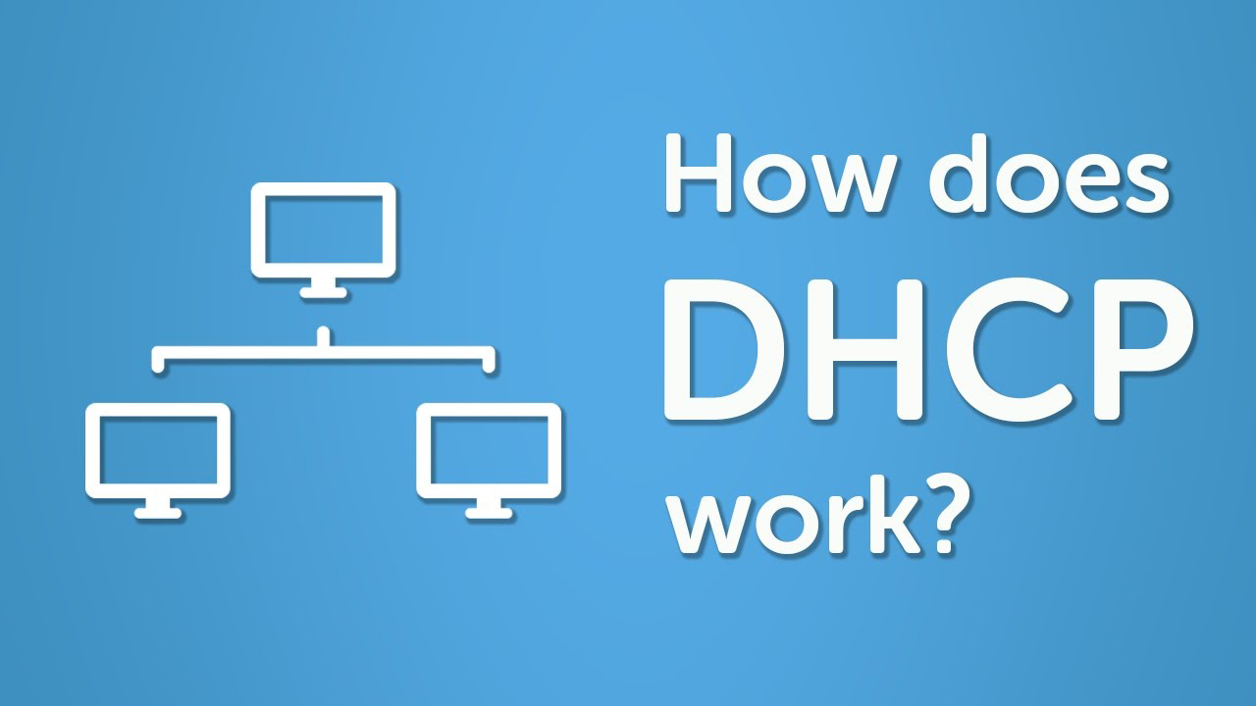

Slide 6
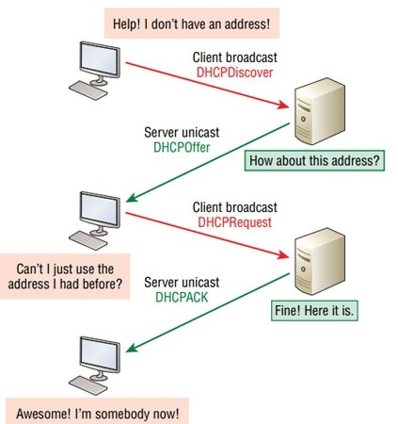
II.DHCP hoạt động như thế nào?
STEP 1 : Khi máy client khởi động, máy sẽ gửi Broadcast gói tin DHCPDISCOVER,
yêu cầu máy server phục vụ. Gói tin náy cũng chứa địa chỉ MAC của máy client.

Slide 7
II.DHCP hoạt động như thế nào?
STEP 2 :Các máy server trên mạng khi nhận được gói tin yêu cầu đó, nếu còn khả năng
cung cấp địa chỉ IP, đều gửi lại cho máy client gói tin DHCPOFFER trong một
khoảng thời gian nhất định, kèm theo là một subnet mask và địa chỉ IP của máy server.
Server sẽ không cấp phát địa chỉ IP vừa đề nghị cho những client khác trong
suốt quá trình đàm phán

Slide 8
II.DHCP hoạt động như thế nào?
STEP 3 : Máy client sẽ lựa chọn một trong các lời đề nghị (DHCPOFFER) và gửi broadcast lại gói tin DHCPREQUEST chấp nhận lời đề nghị đó.
Điều này cho phép các lời đề nghị không được chấp nhận sẽ được các máy server rút lại và dùng cấp phát cho máy client khác..

Slide 9
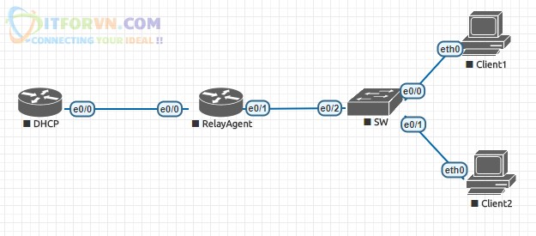
III. DHCP Relay Agent

Slide 10
III. DHCP Relay Agent
DHCP Relay Agent là một tính năng được cấu hình cho các Router trung gian để tiếp nhận các bản tin yêu cầu cấp phát IP của các Clients. Và chuyển các thông tin này đến DHCP server. Mặc định trên các Router sẽ drop tất cả các gói tin broadcast. Mà Client khi yêu cầu cấp phát địa chỉ IP sẽ gửi một bản tin broadcast để thuê địa chỉ IP.
Trong mô hình trên thì gói tin broadcast này sẽ bị drop tại Relay Agent. Và kết quả là client sẽ không xin được địa chỉ IP từ DHCP Server. Vì vậy nên Clients cần thiết để thiết lập cấu hình DHCP Relay Agent. Khi đó Router đóng vai trò là DHCP Relay Agent sẽ chuyển đổi bản tin Broadcast từ Client thành một bản tin Unicast để gửi đến DHCP Server. Ở đây DHCP Agent đóng vai trò như người phiên dịch giữa Clients và Server.

Slide 11
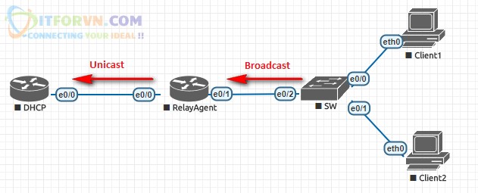
III. DHCP Relay Agent
Tiến trình sẽ thực hiện thông qua các bước sau:
Bước 1.Client sẽ gửi bản tin Broadcasts và gói tin DHCP Discover trong nội bộ mạng.
Bước 2. Tính năng DHCP Relay Agent cùng mạng với Client sẽ nhận gói tin đó và chuyển đến DHCP server bằng bản tin Unicast.
Bước 3. Thiết bị DHCP server dùng bản tin Unicast gởi trả DHCP Relay Agent một gói DHCP Offer.
Bước 4. DHCP Relay Agent sẽ Broadcasts gói tin DHCP Offer đó đến các Client.

Slide 12
III. DHCP Relay Agent
Bước 5. Sau khi nhận được gói tin DHCP Offer. Client gửi Broadcasts tiếp gói tin DHCP Request cho Relay Agent.
Bước 6. Sau khi DHCP Relay Agent nhận gói tin DHCP Request đó từ Client và chuyển đến DHCP server cũng bằng bản tin Unicast.
Bước 7. DHCP server dùng tín hiệu Unicast gởi trả lời cho DHCP Relay Agent một gói tin DHCP ACK.
Bước 8. Và DHCP Relay Agent sẽ Broadcasts gói tin DHCP ACK đến Client để Client nhận được IP.

Slide 13
IV.DHCP Server xử lý đụng độ địa chỉ
Với Cisco IOS, DHCP server luôn kiểm tra các khả năng đụng độ địa chỉ nếu máy client được cấu hình thiết lập IP tĩnh và địa chỉ này nằm trong dãy địa chỉ cấp phát của DHCP Server.
DHCP Server phát hiện ra việc trùng lập địa chỉ bằng cách ping các địa chỉ trong Pool sắp cấp xuống cho client. Trước khi offering một địa chỉ cho Client. DHCP server sẽ tiến hành “ping” các địa chỉ sẽ cấp xuống cho Client. Nếu Server nhận được “response” của gói ping ( tức là có một host nào đó đang đặt ip tĩnh trùng với IP trong dãy sắp cấp phát) thì Server sẽ move địa chỉ IP này ra khỏi Pool. Đến khi nào người quản trị gở cấu hình IP tĩnh đã đặt trên Client.
DHCP client cũng có thể bị đụng độ địa chỉ. Nó sử dụng ARP để phát hiện ra conflict. Khi DHCP Client nhận được từ DHCP server một offer để sử dụng một địa chỉ IP cụ thể. Client sẽ gửi một bản tin ARP cho địa chỉ này. Nếu có host nào replies. Khi đó DHCP Client sẽ có đụng độ.

